Slide 1
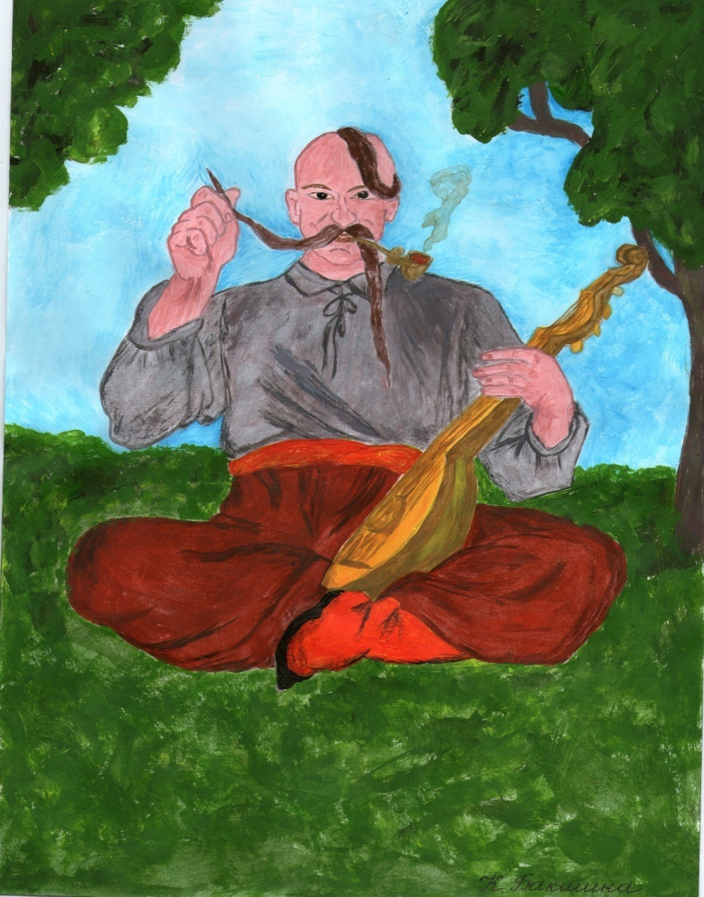
Всеукраїнський інтерактивний конкурс “МАН-Юніор Дослідник. Номінація –Історик”. 2014
Проект на тему: “ Поэтом можешь ты не быть, но гражданином быть обязан.» ( Історичне підгрунтя поеми Т.Г.Шевченка «Сліпий».) Виконала: учениця 9-Б класу Приазовської ЗОШ №2 Бакшина Катерина
Андріївна Вчитель: Луценко Олена Іванівна

Slide 2
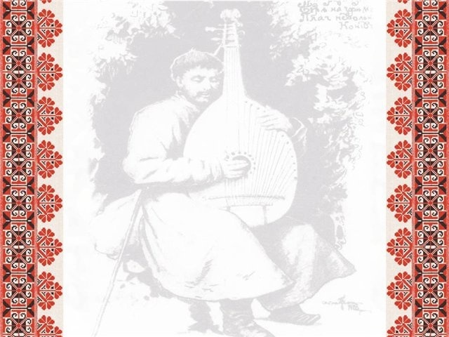
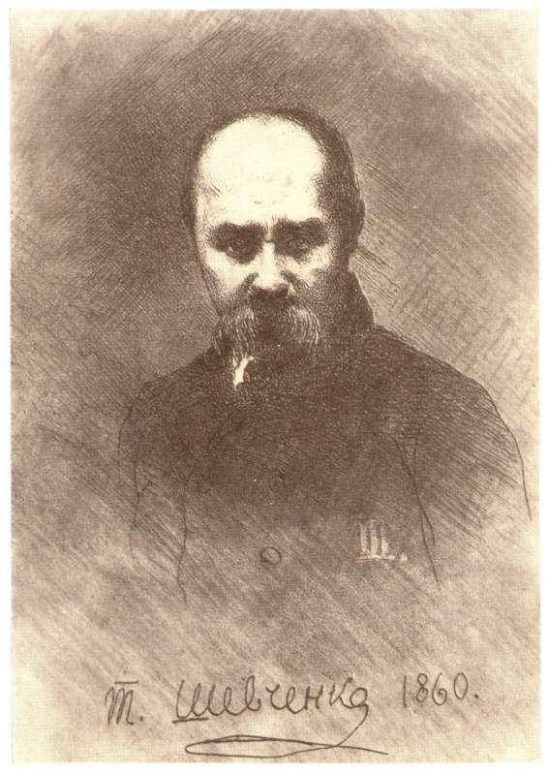
МЕТА ПРОЕКТУ: - Співставити події описані Т.Г.Шевченко в поемі “Сліпий” та порівняти їх з історичними фактами, пов′язаними з цими подіями; - За допомогою малюнків Т.Шевченка та виконаних власноруч відобразити соціальні явища життя того періоду; - Зацікавитися творчістю, виховувати патріотизм, громадянську свідомість та активну життєву позицію.
ЕПІГРАФ ПРОЕКТУ:
Та читайте Од слова до слова, Не минайте ані титли, Ніже тієї коми, Все розберіть…та й спитайте Тоді себе: що ми? Чиї сини?яких батьків? Ким? За що закуті? Т.Г.Шевченко

Slide 3
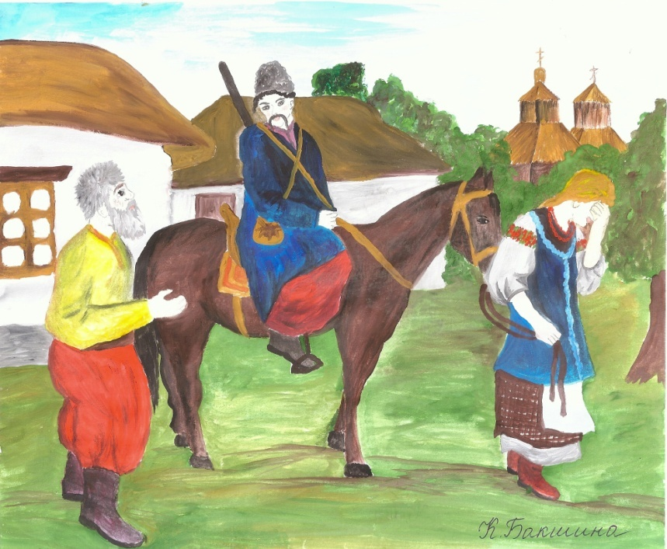
Веде коня за поводи Та плаче Ярина. Старий батько іде рядом, Наставляє сина. А коли хочеш, сину, знать, Де лучше лихом торговать, Іди ти в Січ, як бог поможе, Там наїсишся всіх хлібів.
Остання Запорізька Січ існувала з 1734 по 1775 рр..
Підпільненська Січ (Нова Січ) — адміністративний і військовий центр запорозького козацтва в цей період. Січ розташовувалася на великому півострові, що омивався рікою Підпільною(притока Дніпра).
Отже, Степан повинен був піти з дому в цей період.

Slide 4
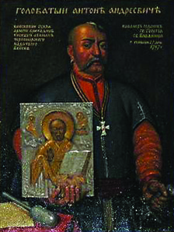
“ Тепер, кажуть, Головатий Останки збирає Та на Кубань підмовляє, Черкаса лякає..”
Головатий Антон Андрійович (1744—28. 01. 1797) — один із фундаторів та кошовий отаман Чорноморського козацького війська. В 1788 році створено так зване Військо вірних козаків, перейменоване в тому ж році на Чорноморське козацьке військо. У селі Слободзеї, в Молавії, на лівому березі Дністра, воно організувало свій перший адміністративний центр. У 1792 р. з ініціативи А.Головатого частина війська переселилася на Кубань.
Таким чином, під час повернення Степана додому був
1791 рік

Slide 5
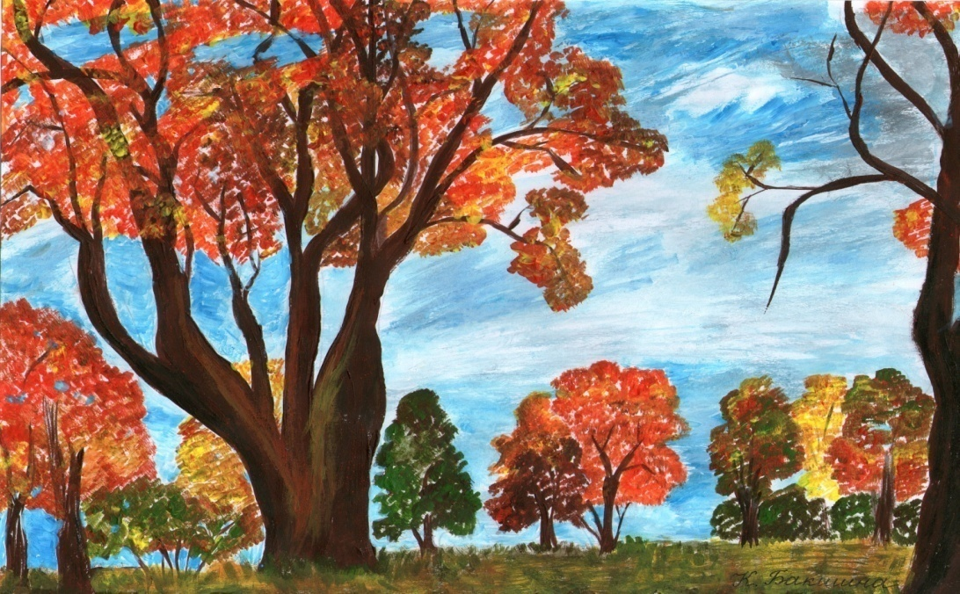
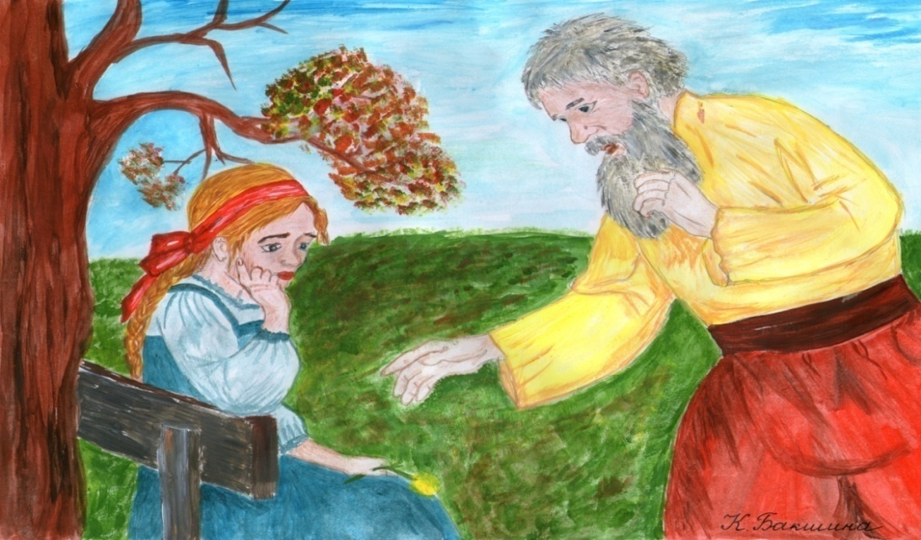
Минають дні, минає літо, Настала осінь, шелестить Пожовкле листя;
Уже третій, і четвертий, І п'ятий минає – Не малий рік. А Степана Немає, немає … Сидять собі та сумують.
П'ять років не було Степана, значить відправився він на Січ у 1785 році. На цей час Запорізької Січі не було вже 10 років.

Slide 6
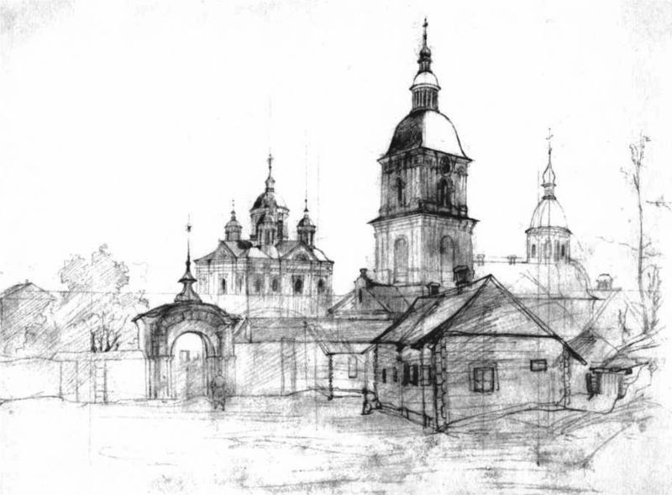
У Києві великому Всіх святих благала; У Межигорського Спаса Тричі причащалась.
Мається на увазі церква при Межигірському Спаса - Преображенському монастирі . В 1786 році - після ліквідації Запорозької Січі (1775) російська влада закрила монастир, величезні монастирські багатства були конфісковані Російською імперією.
26 листопада 1844 року Тарас Шевченко написав у листі до Я. Г. Кухаренка: «Був я уторік на Україні — був у Межигорского Спаса…»
Тоді (1843) і було зроблено поетом цей малюнок.

Slide 7
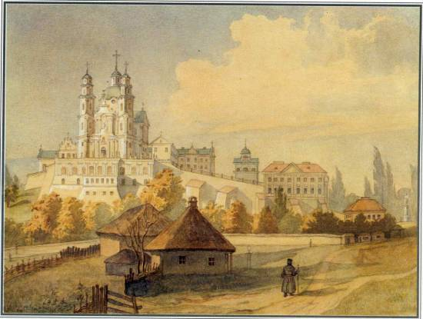
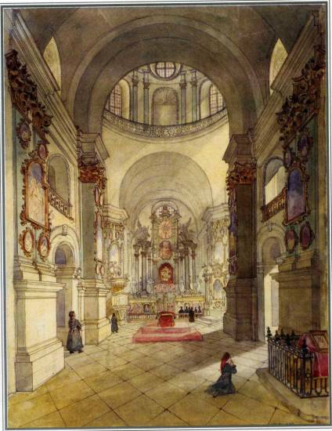
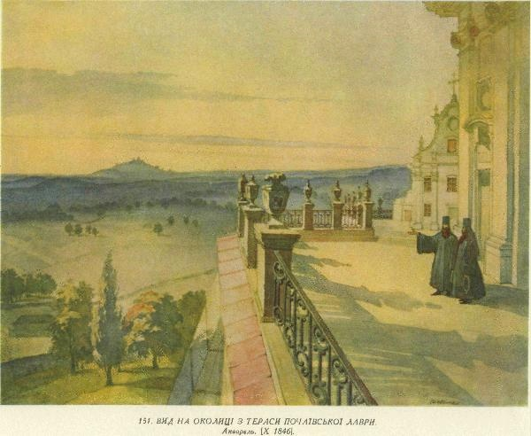
У Почаєві святому Ридала, молилась, Щоб Степан той, тая доля, Їй хоча приснилась!
Свя́то-Успе́нська Поча́ївська ла́вра - найбільша православна святиня Волині, друга, після Києво-Печерської лаври.
Це чотири акварельних малюнки, виконаних Шевченком під час поїздки до Почаєва, де художник перебував за дорученням Археографічної комісії 10—20 жовтня 1846 року.
З 1720 по 1831 р. Почаєвська лавра була уніатська.
Отже, Ярина не могла його відвідувати.

Slide 8
Т.Г. Шевченко. Сліпий (Невольник ).1843 р.
Слухають - щось грає За ворітьми, мов на кобзі, І тихо співає.

Slide 9
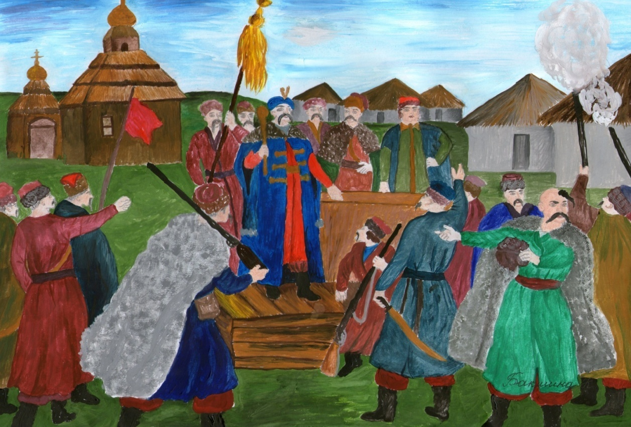
“У неділю вранці-рано Синє море грало, Товариство кошового На раді прохало: Благослови, отамане, Чайки поспускати Та за Тендер погуляти, Турка пошукати.”
“ Коли у них виникає намір піти у море, то, не маючи дозволу у короля, вони беруть його у старшого, скликаючи Раду і проводять вибори отамана, котрий очолить їх у цьому поході .”
Гійом де Боплан “З опису України”
Морські походи запорожців тривали в ХVІ-ХVІІ ст..
Шевченко переніс морські походи в друг. пол. ХVІІІ ст..

Slide 10
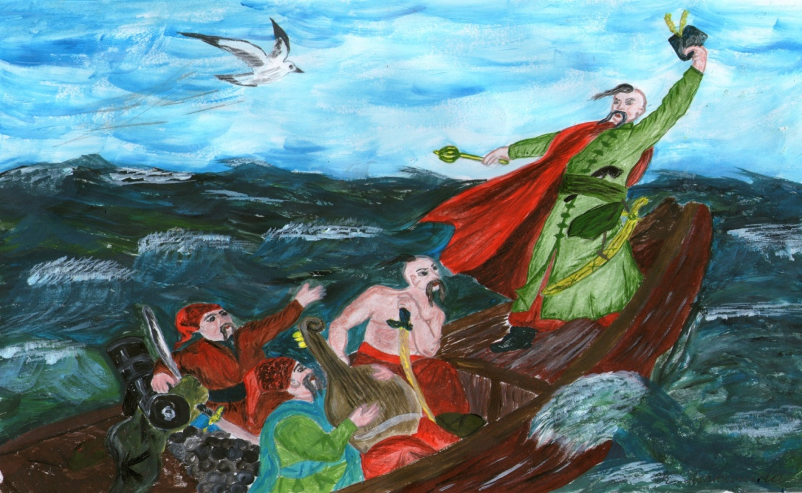
Тільки три чайки, слава Богу, Отамана курінного, Сироти Степана молодого, Синє море не втопило, А в турецьку землю агарянську, Без весел кормиг прибило. Тоді сироту Степана, Козака лейстрового, Отамана молодого, Турки-яничари ловили…
Найбільшої повагою на Січі користувалася посада курінного отамана. Хто не був раніше на посаді курінного отамана, не міг бути обраним на посаду кошового. Під час походу призначався наказний курінний отаман, а обраний залишався в Січі.
Отже, якщо Степан був курінним отаманом, він повинен був залишитися вдома.
Після 1654 року назва «рєестровий козак» поступово вийшла з ужитку і замінилася «городові», а з 1735р. – «виборні» козаки. Реєстрове військо ділилося на полки і сотні, на відміну від війська Запорізької Січі, яке ділилося на курені.
Отже, Степан не міг бути «леєстровим курінним отаманом».

Slide 11
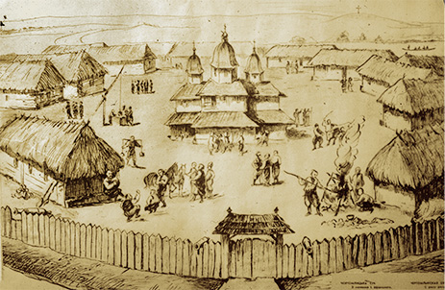
І на тихому Дунаї Нас перебігають товариші - запорожці І в Січ завертають.
Йдеться про Задунайську Січ. Після ліквідації Запорозької Січі(1775) частина козаків утворила в турецьких володіннях у Добруджі Задунайську Січ (1776 -1828).
Задунайська Січ була майже копією Запорізької, хіба що до традиційних господарських занять козаків (хліборобство, скотарство, рибальство, мисливство, ремесло) додалося й виноградарство. Хоча у Задунайській Січі керівні позиції належали старшині, але там не було кріпацтва.

Slide 12
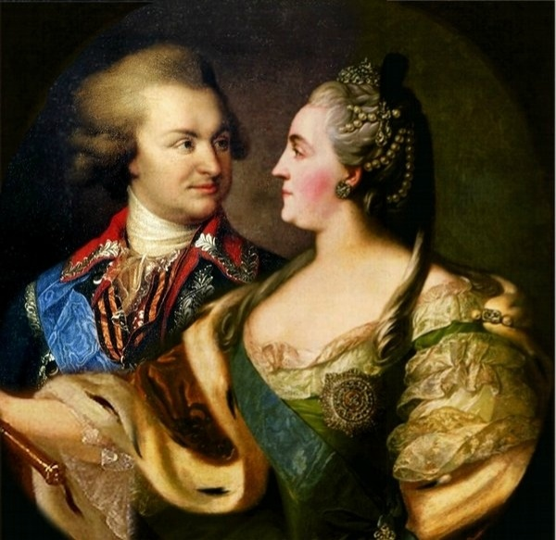
Як цариця по Києву З Нечосом ходила
І Межигорського Спаса Вночі запалила.
Весна 1787 — імператриця Катерина ІІ під час перебування у Києві побажала відвідати монастир. Але за нез'ясованих обставин тієї ж ночі він згорів. Водночас доказів такої версії подій немає. Існує також припущення, що пожежу влаштували старі запорожці, які доживали там віку.
Т.Г.Шевченко. Портрет Г.А. Потьомкіна.
Нечос – призвісько генерал-фельдмаршала Г.О.Потьомкіна (1739-1791), під яким він у 1772 році записався до Запорозького Коша.
Призвисько« Нечос» отримав із-за свого величезного перуки.

Slide 13
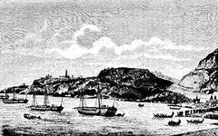
Гравюра з малюнка худ. Хатфільда. Відплиття Катерини ІІ з Києва. Під час подорожі Катерини ІІ до Криму в 1787 році, вона зупинялася у Києві. Від Києва до Криму цариця зі своїм чисельним почтом пливла по Дніпру.
І по Дніпру у золотій
Галері гуляла
На пожар той поглядала,
Нишком усміхалась

Slide 14
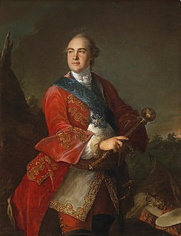
Кирило Григорович Розумовський - український військовий, політичний і державний діяч. Останній гетьман Війська Запорозького, голова козацької держави на Лівобережній Україні (1750–1764). Не секрет, що Катерина ІІ не любила Кирила Розумовського за його гордість та інколи занадто гострий язик.
Як Кирило з старшинами
Пудром осипались
І в цариці, мов собаки,
Патинки лизали.

Slide 15
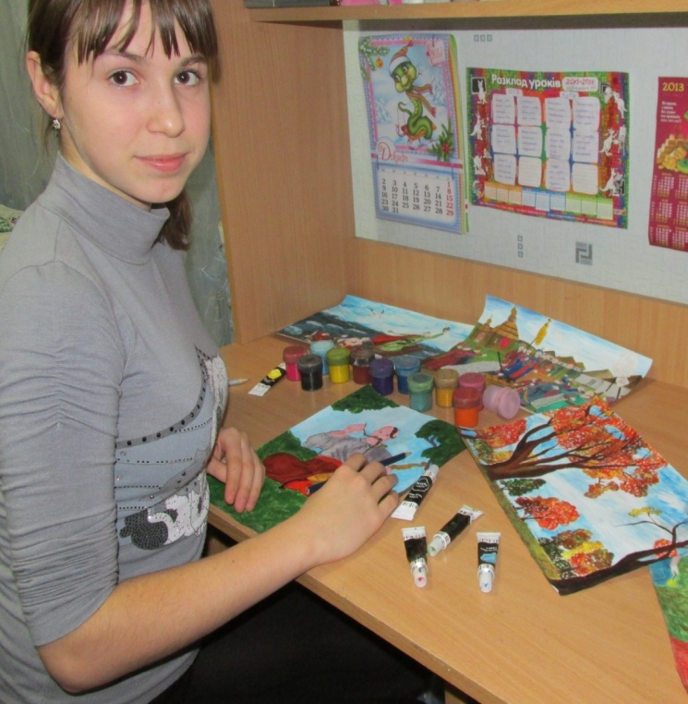
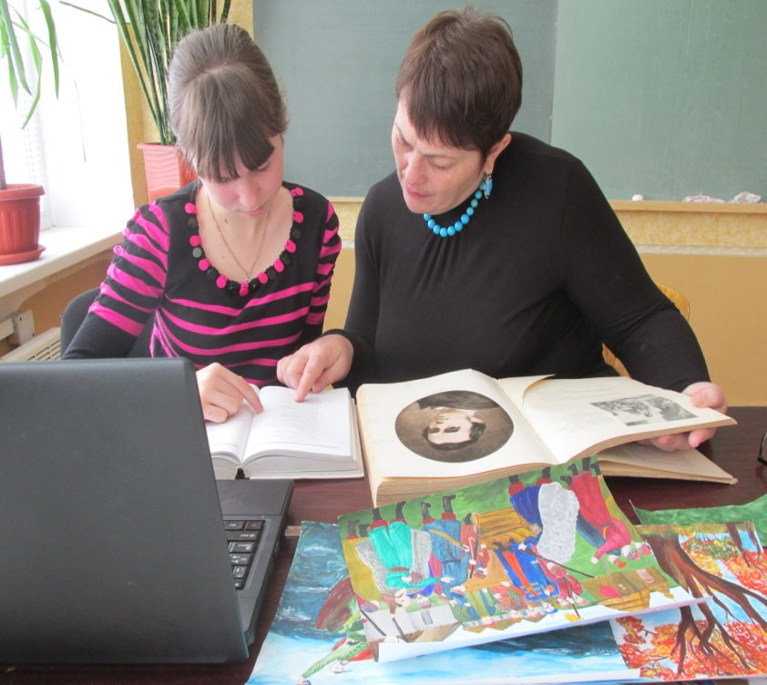
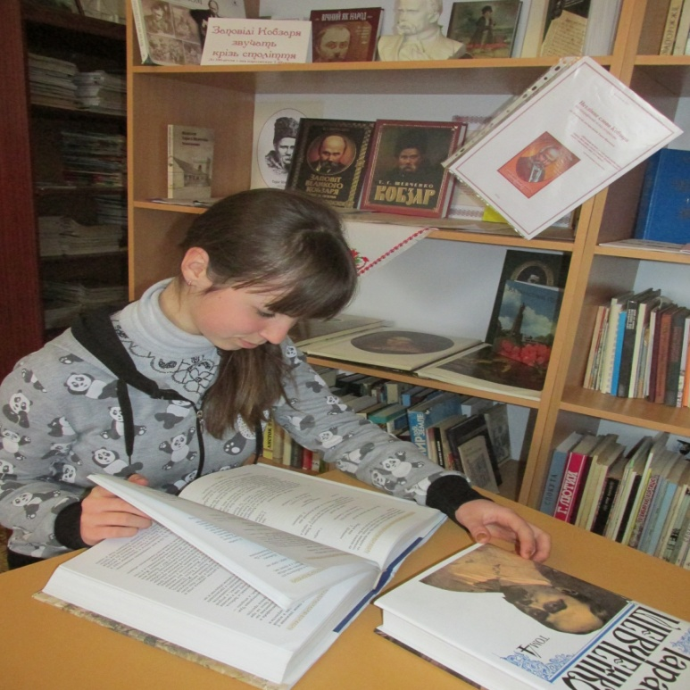
ДЯКУЮ ЗА УВАГУ!!!

